Slide 1
Univerzita. Studium politologie
POL104 Úvod do politologie

Slide 2
Cíle přednášky
Co je univerzita, její prostředí a specifika
Jaké je studium politologie
Jak získat ze studia co nejvíce

Slide 3
Co je to univerzita?

Slide 4
Univerzita
Škola zajišťující nejvyšší vzdělání
Dlouhá tradice sahající až do středověku a antiky
Nejstarší univerzita – Boloňa (1088)
Společenství se specifickým postavením a právy s více či méně nezávislým postavením na světské i církevní autoritě
Význam univerzit ve společnosti
Důležitost univerzitního vzdělání pro výši příjmu

Slide 5
Akademické svobody
Kontext vzniku akademických svobod
Formálně zakotveny v Magna Charta Universitatum (Boloňa, 1988):
Univerzity jako samosprávné instituce
Svoboda výzkumu a vzdělávání: „bádání a výuka morálně a intelektuálně nezávislé na jakékoli politické a ekonomické moci“
Deklarace sledování společenských požadavků a vědeckého pokroku
Základním principem univerzitního života je svoboda bádání, výuky a výchovy
(právo používat akademické insignie a konat akademické obřady)

Slide 6
Univerzity jako samosprávné instituce
Právo univerzity spravovat vnitřní záležitosti nezávisle na politické nebo ekonomické moci
Soustava samosprávných orgánů
Univerzitní orgány (MU):
Rektor
Prorektoři
Kvestor
Akademický senát
Děkani a proděkani
Vědecká rada
Zákon o vysokých školách

Slide 7
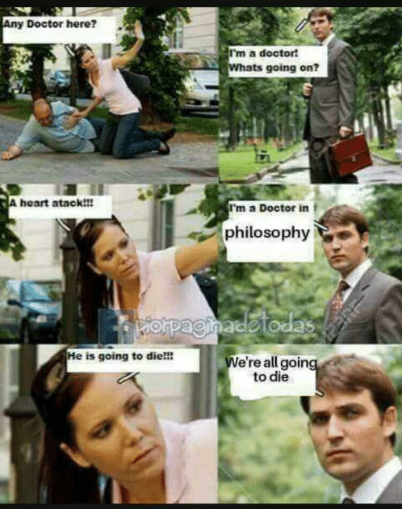
Jaké jsou tituly a jak oslovovat

Slide 8
Jaké jsou tituly a jak oslovovat
Bakalářské studium – bc.
Magisterské – Mgr. (Ing.)
Doktorské, postgraduální studium – Ph.D.
Rigorózní zkouška – tzv. malý doktorát (PhDr., PaeDr., specifické MVDr. nebo MUDr.)
Habilitační řízení – doc.
Jmenovací řízení – prof.
Rozdíl v českém/středoevropském a západoevropském/americkém kontextu
Tip: raději zkontrolovat nejvyšší dosažené vzdělání (Mgr. Josef Jetel, Ph.D.)

Slide 9
Kdo vás učí a co dělá univerzitní učitel
Výuka – příprava přednášek, přednášky, aktualizace sylabů (sledování nové literatury), hodnocení, emaily, konzultační hodiny
Školení – čtení, komentování a konzultace bakalářských, magisterských nebo dizertačních prací
Výzkum – sběr dat, analýza dat, psaní textů, čtení nových textů, účast na přednáškách, příprava konferenčních paperů a prezentace na konferencích, příprava a vedené grantových projektů, cestování
Administrativa a služba oboru – funkce na pracovišti a v komunitě, psaní posudků na články nebo knihy, členství v přijímacích nebo státnicových komisích, hodnocení projektů, socializace s hostujícími profesory, psaní a hodnocení zpráv, expertní činnost, mediální výstupy

Slide 10
Doporučená četba
Logde, D.: The Campus Trilogy. (Changing Places. Small World. Nice Work.) London: Penguin Books.
Newton, K. et al.: The Wit and Humor of Political Science. Colchester: ECPR Press.
Pratchett, T.: Nevídaní akademikové. Praha: Talpress, 2010.
Wright, G.: Academia Obscura. London: Unbound.

Slide 11
Studium politologie (na FSS)
Vznik fakulty v roce 1998 (katedra 1990)
Idea minimalizace času tráveného v učebnách vs čas při samostudiu a přípravě úkolů + velká variabilita PV předmětů (rozhovory v časopise Atrium)
Na rozdíl od přírodních věd neposkytuje jednoznačné odpovědi (multiparadigmatická povaha sociálních věd)
Častá absence skript/učebnic
Větší význam (kritického) zpracování většího množství informací
Důležitost metod (viz další přednášky)

Slide 12
Studium politologie (na FSS)
Rozvinutí kritického myšlení
Schopnost posuzovat kvalitu použitých argumentů (a jejich identifikace):
Existuje alternativní vysvětlení? – chudí volí krajně pravicové strany
Není kauzální vztah opačný? – theory of framing and cueing
Kvalita použitých zdrojů
Mechanismus vysvětlení – nejen co, ale také proč a jak

Slide 13
Co studovat?
Velká možnost výběru
Otevřenost novým myšlenkám
Předměty s co největším počtem vyučujících
Tematická variabilita předmětů (na začátku)
Předměty mimo obor studia (volitelné předměty)
Přednášky hostujících profesorů
Zaměření se na metody, nejen na obsah, hodně psaní
Cizí jazyk

Slide 14

Jak studovat a co číst (a poslouchat)?

Slide 15
Jak studovat a co číst (a poslouchat)?
Literatura k předmětům (číst opakovaně a průběžně)
Blogy politice a společnosti (např. Monkey Cage, LSE blog, Whogoverns)
Populárně-naučné – např. Malcolm Gladwell, Hans Rosling: Factfulness.
Politicko-společenské časopisy – the Economist, New Yorker, Time, Respekt, Kontexty…
Podcasty – NPR, the Revisionist History, …
Politická satira – v zahraničí např. Stephen Colbert, John Oliver, Trevor Noah
Filmy (nejen) o politice
Téměř cokoli (co vám dává smysl)

Slide 16
Jak studovat efektivně
Pevná a detailní organizace času (každý den čas na učení, W. Belcher: Writing Your Journal Article in 12 Weeks) Tip: Tomato-Timer
Knihovna
Digitální knihovna na počítači (např. Mendeley)
Power point, poznámky vs četba literatury a vlastní poznámky
Studium ve skupině
Staň se kavárenským povalečem (VPN)
Veřejné přednášky Tip: Study Hacks Blog (Cal Newport)
Sociální sítě (FB, Twitter, Instagram…)

Slide 17
Děkuji za pozornost

